Slide 1
Picnic Caseiros
Projeto de sistema elaborado pelo(s) aluno(s) Douglas Fernandes, Davi Brandão, Guilherme Costa, Filipe Iannarelli e Raul Goulart como parte da disciplina Projeto de Software.

Slide 2

Introdução
Recapitulando…
Nosso projeto visa desenvolver um sistema sob medida para a Picnic Caseiros, uma empresa dedicada à produção e venda de bolos caseiros e outros alimentos artesanais. Nosso objetivo é otimizar a gestão de insumos, receitas, vendas e fidelização de clientes, impulsionando o crescimento sustentável e a eficiência operacional.

Slide 3
Diagrama de Sequência do Sistema

Slide 4
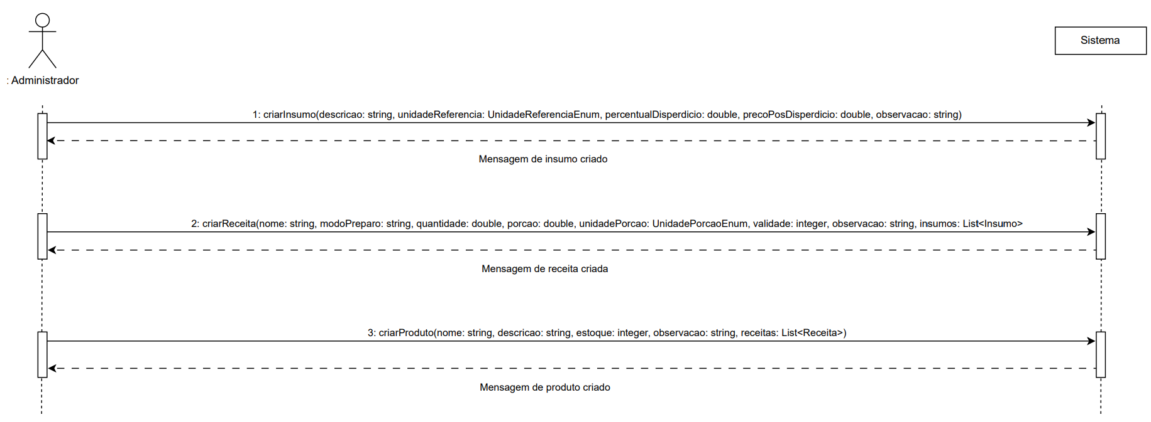
Introdução
O primeiro caso de uso abordado é o de criar produto

Slide 5
Contrato | Criar um insumo
Operação | criarInsumo(descricao: string, unidadeReferencia: UnidadeReferenciaEnum, percentualDisperdicio: double, precoPosDisperdicio: double, observacao: string)
Referências cruzadas | UC-03 – Gerenciar insumos
Pré-condições | Usuário estar autenticado
Pós-condições | Um novo insumo deve ser criado e uma mensagem indicando que o insumo foi criado deve aparecer no canto inferior direito da tela.
Contrato | Criar uma receita
Operação | criarReceita(nome: string, modoPreparo: string, quantidade: double, porcao: double, unidadePorcao: UnidadePorcaoEnum, validade: integer, observacao: string, insumos: List<Insumos>)
Referências cruzadas | UC-06 – Gerenciar receitas
Pré-condições | Usuário estar autenticado e lista de insumos previamente cadastrada
Pós-condições | Uma nova receita deve ser criada e uma mensagem indicando que a receita foi criada deve aparecer no canto inferior direito da tela.
Contrato | Criar um produto
Operação | criarProduto(nome: string, descricao: string, estoque: integer, observacao: string, receitas: List<Receita>)
Referências cruzadas | UC-07 – Gerenciar receitas
Pré-condições | Usuário estar autenticado e lista de receitas previamente cadastradas
Pós-condições | Um novo produto deve ser criado e uma mensagem indicando que o produto foi criado deve aparecer no canto inferior direito da tela.

Slide 6
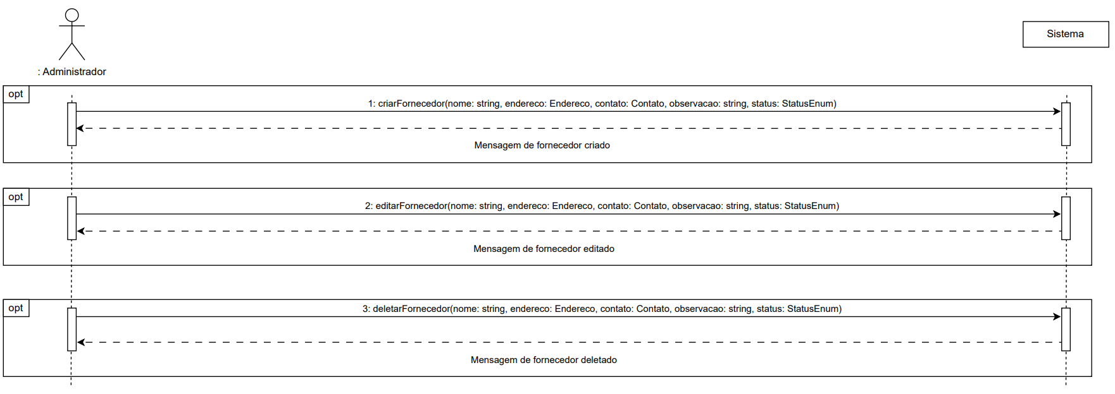
O segundo diagrama de sequência do sistema elaborado diz respeito ao gerenciamento de fornecedores

Slide 7
Contrato | Criar um fornecedor
Operação | criarFornecedor(nome: string, endereco: Endereco, contato: Contato, observacao: string, status: StatusEnum)
Referências cruzadas | UC-08 – Gerenciar fornecedores
Pré-condições | Usuário estar autenticado e lista de receitas previamente cadastradas
Pós-condições | Um novo fornecedor deve ser criado e uma mensagem indicando que o fornecedor foi criado deve aparecer no canto inferior direito da tela.
Contrato | Editar um fornecedor
Operação | editorFornecedor(nome: string, endereco: Endereco, contato: Contato, observacao: string, status: StatusEnum)
Referências cruzadas | UC-08 – Gerenciar fornecedores
Pré-condições | Usuário estar autenticado e lista de receitas previamente cadastradas
Pós-condições | Os dados do fornecedor devem ser atualizados e uma mensagem indicando que o fornecedor foi atualizado deve aparecer no canto inferior direito da tela.
Contrato | Deletar um fornecedor
Operação | deletarFornecedor(nome: string, endereco: Endereco, contato: Contato, observacao: string, status: StatusEnum)
Referências cruzadas | UC-08 – Gerenciar fornecedores
Pré-condições | Usuário estar autenticado e lista de receitas previamente cadastradas
Pós-condições | O fornecedor deve ser excluído e uma mensagem indicando que o fornecedor foi excluído deve aparecer no canto inferior direito da tela.

Slide 8
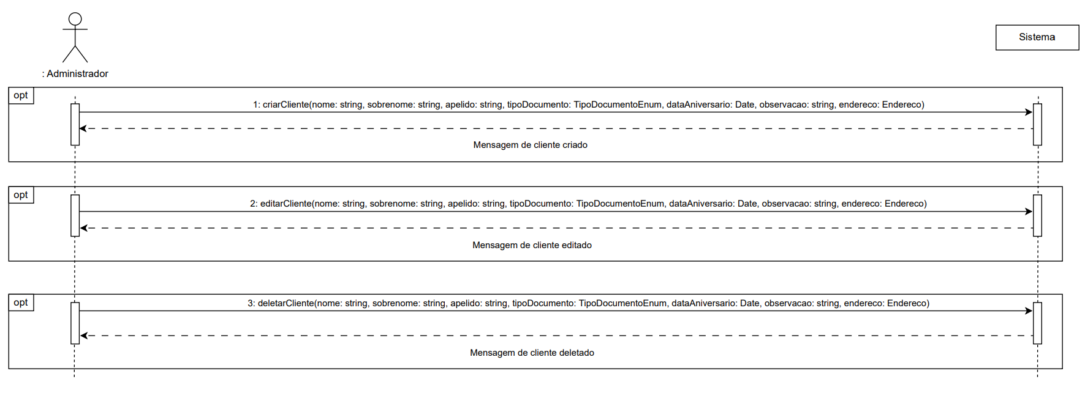
Por fim, de maneira similar ao gerenciamento de fornecedor, foi elaborado o diagrama para o gerenciamento de clientes.

Slide 9
Contrato | Criar um cliente
Operação | criarCliente(nome: string, sobrenome: string, apelido: string, tipoDocumento: TipoDocumentoEnum, dataAniversario: Date, observacao: string, endereco: Endereco)
Referências cruzadas | UC-09 – Gerenciar clientes
Pré-condições | Usuário estar autenticado e lista de receitas previamente cadastradas
Pós-condições | O cliente deve ser criado e uma mensagem indicando que o cliente foi criado deve aparecer no canto inferior direito da tela.
Contrato | Editar um cliente
Operação | editarCliente(nome: string, sobrenome: string, apelido: string, tipoDocumento: TipoDocumentoEnum, dataAniversario: Date, observacao: string, endereco: Endereco)
Referências cruzadas | UC-09 – Gerenciar clientes
Pré-condições | Usuário estar autenticado e lista de receitas previamente cadastradas
Pós-condições | Os dados do cliente devem ser atualizados e uma mensagem indicando que o cliente foi atualizado deve aparecer no canto inferior direito da tela.
Contrato | Deletar um cliente
Operação | criarCliente(nome: string, sobrenome: string, apelido: string, tipoDocumento: TipoDocumentoEnum, dataAniversario: Date, observacao: string, endereco: Endereco)
Referências cruzadas | UC-09 – Gerenciar clientes
Pré-condições | Usuário estar autenticado e lista de receitas previamente cadastradas
Pós-condições | O cliente deve ser excluído e uma mensagem indicando que o cliente foi excluído deve aparecer no canto inferior direito da tela.

Slide 10
Diagrama de classes

Slide 11
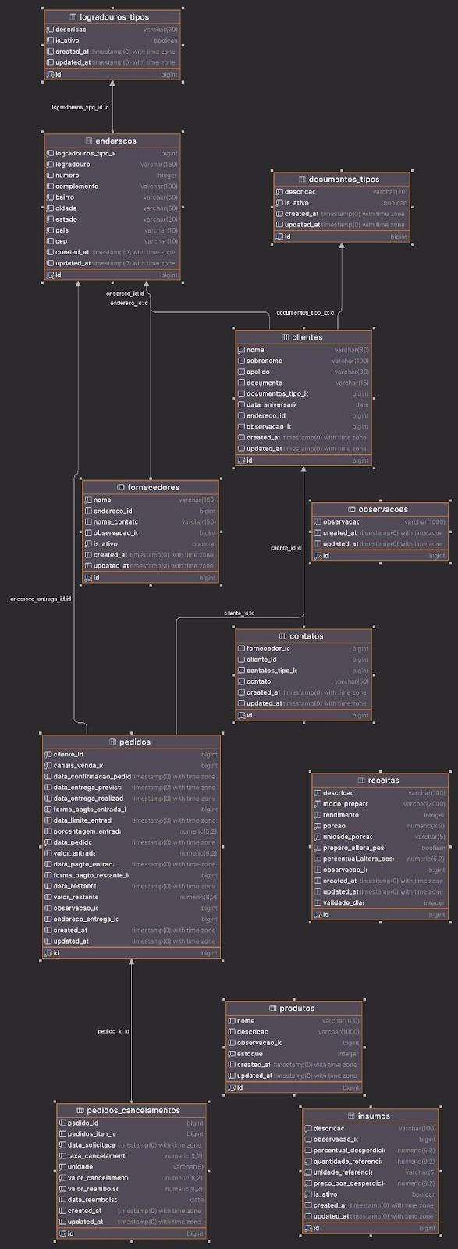

Slide 12
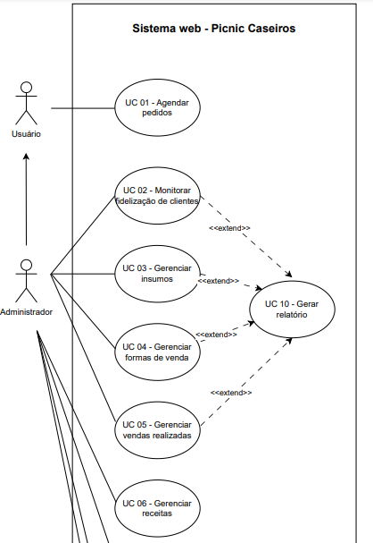
Diagramas de sequencia
Diagramas de sequência
Modelagem para os casos de uso: UC01- Agendar Pedidos UC03- Gerenciar Insumos
UC06 - Gerenciar Receitas

Slide 13
DS1 - Agendar Pedidos

Slide 14
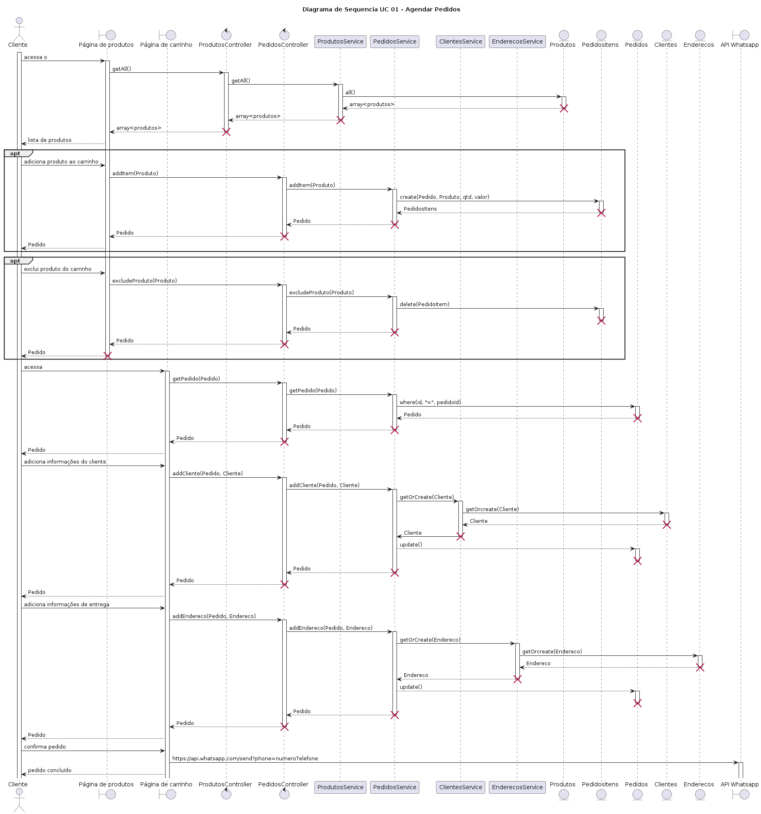

Slide 16
DS2 - Gerenciamento de Insumos

Slide 17
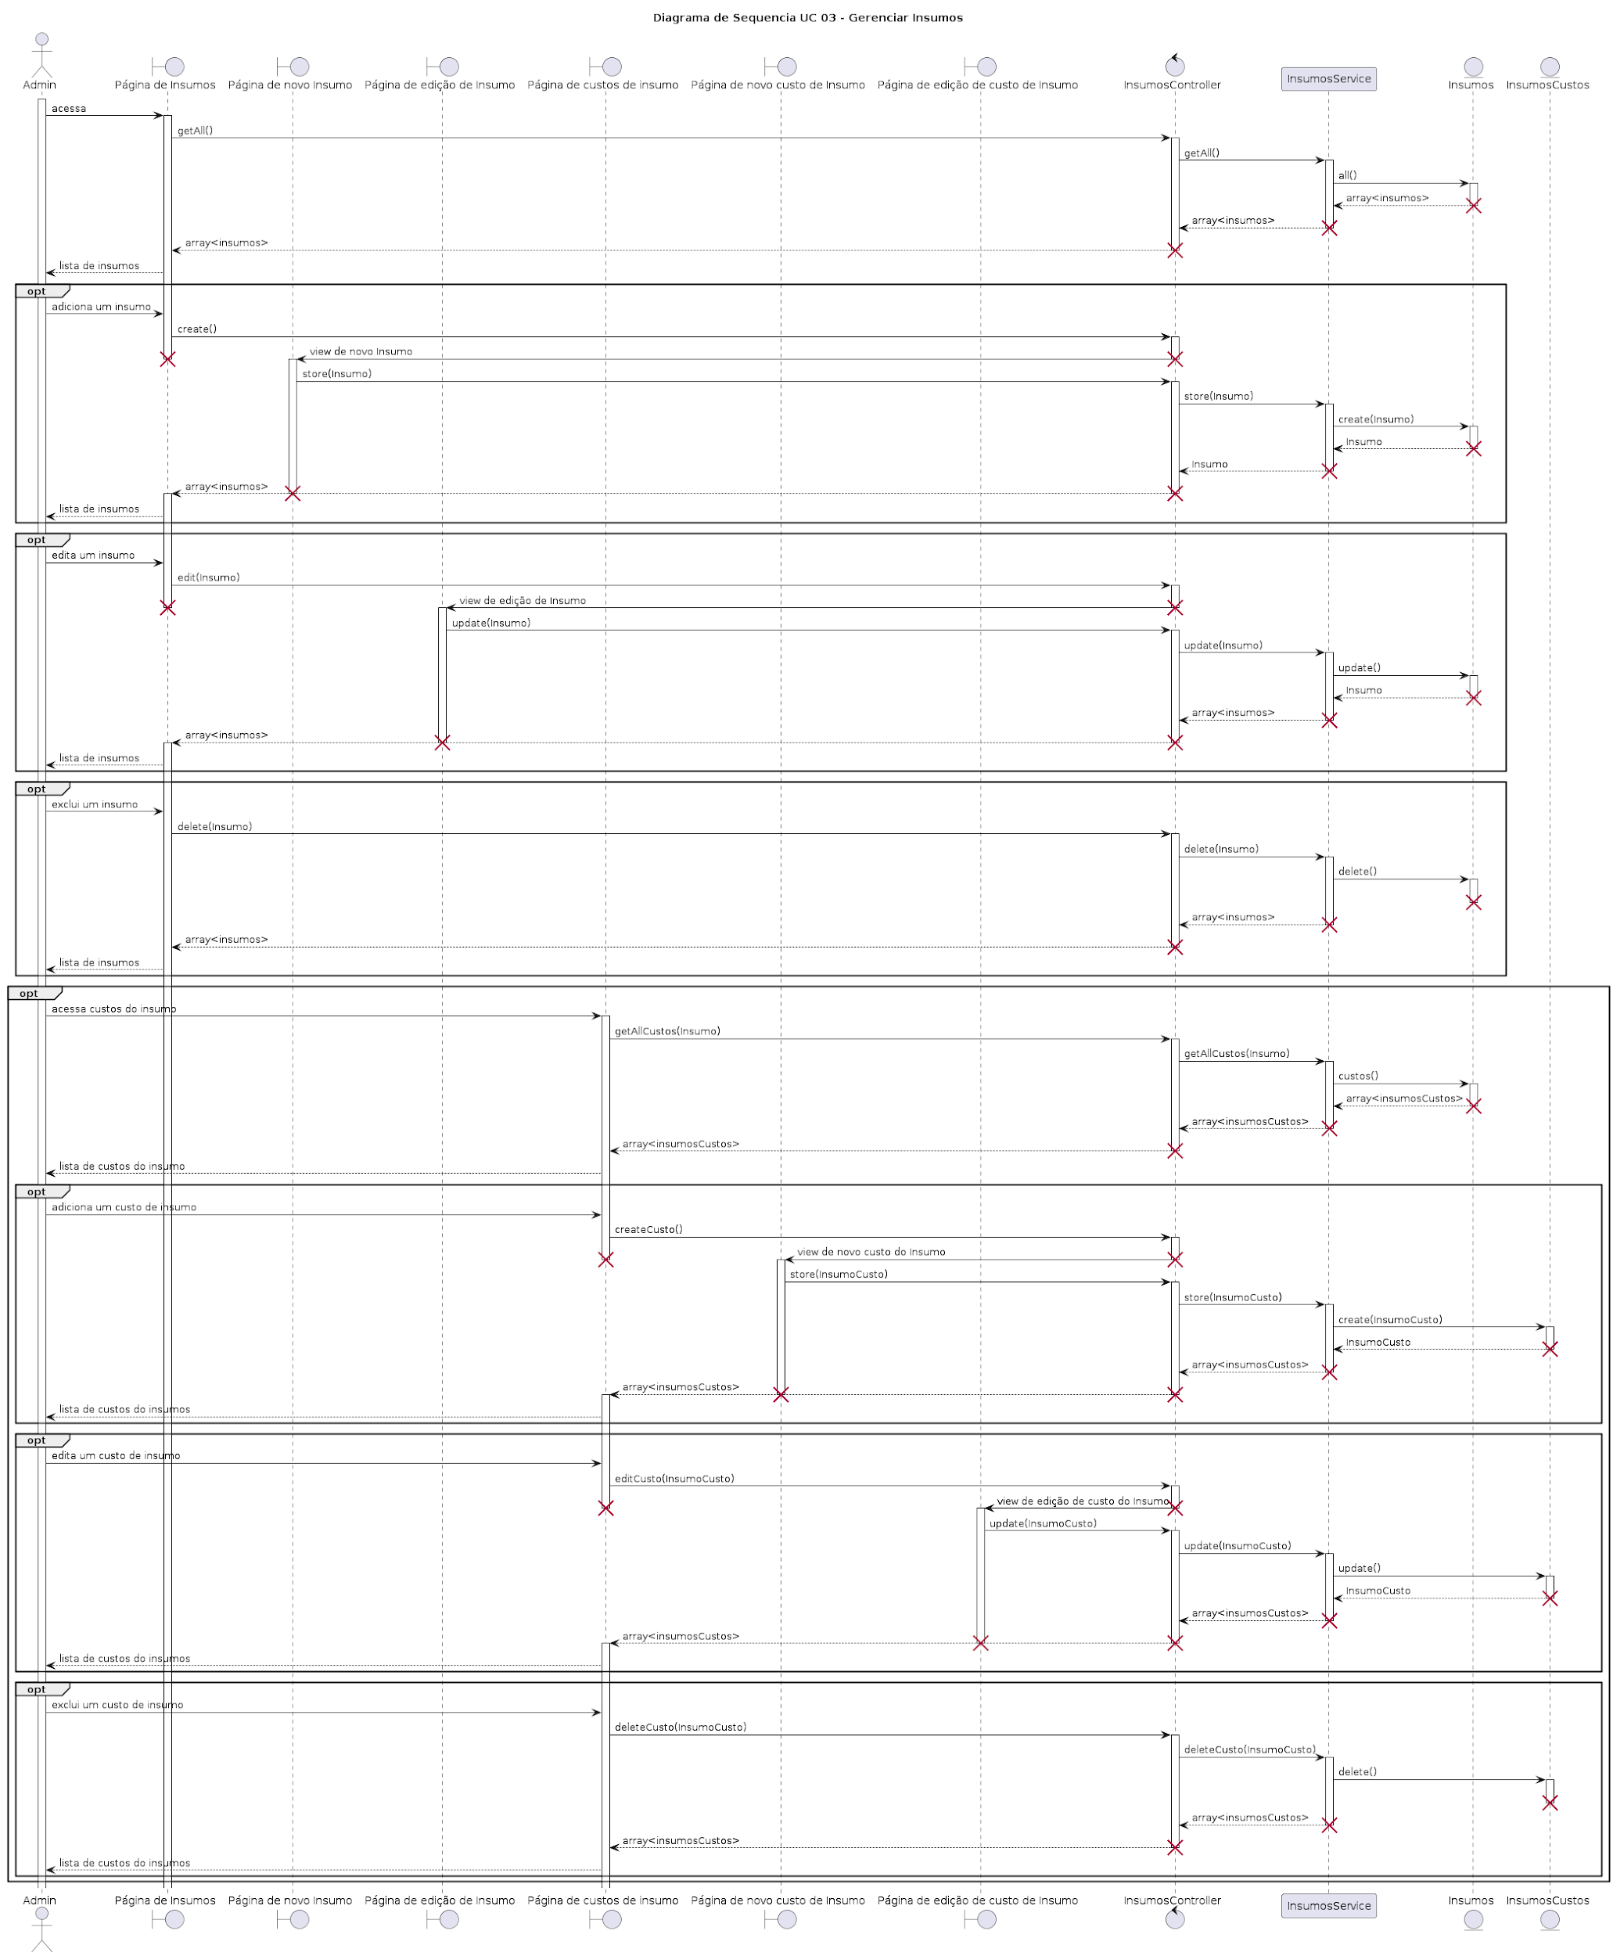

Slide 19
DS3 - Gerenciamento de Receitas

Slide 20
